Slide 1
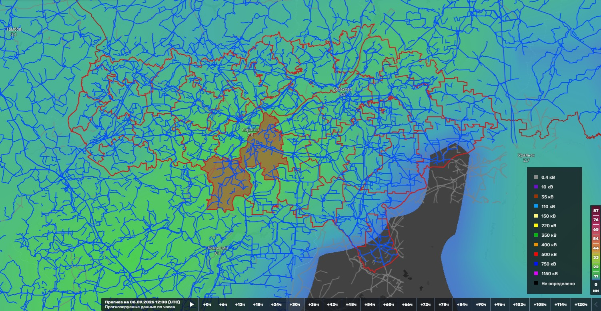
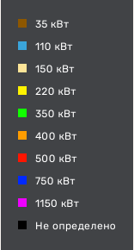
ИНФОРМАЦИОННЫЕ МАТЕРИАЛЫ ПО ОСАДКАМ
НА ТЕРРИТОРИИ
САРАТОВСКОЙ ОБЛАСТИ (РИСК НАРУШЕНИЯ ЭЛЕКТРОСНАБЖЕНИЯ НА 06.09.2026)
Условные обозначения
Кол-во осадков, мм
- линии электропередач 115 кВт
Энгельсский р-н
17
- количество осадков (УГМС), мм
20
14
Красноармейский р-н
70%
7440/1627
3
- порывы ветра (УГМС), м/с
20
14
33069/303937
- прогноз нарушения ЛЭП (УГМС)
70%
1502/20
- протяженность ЛЭП/ТП (шт.)
26406/40091
321/19
19/330
- кол-во домов /населения
60%
- износ электроэнергетических систем
- муниципальное образование
Город
ГУ МЧС России по Саратовской обл.
АРМ №9
14:00 05.09.2026
Исп. Таранова Е.Ю.
тел. 3666-7502

Slide 2
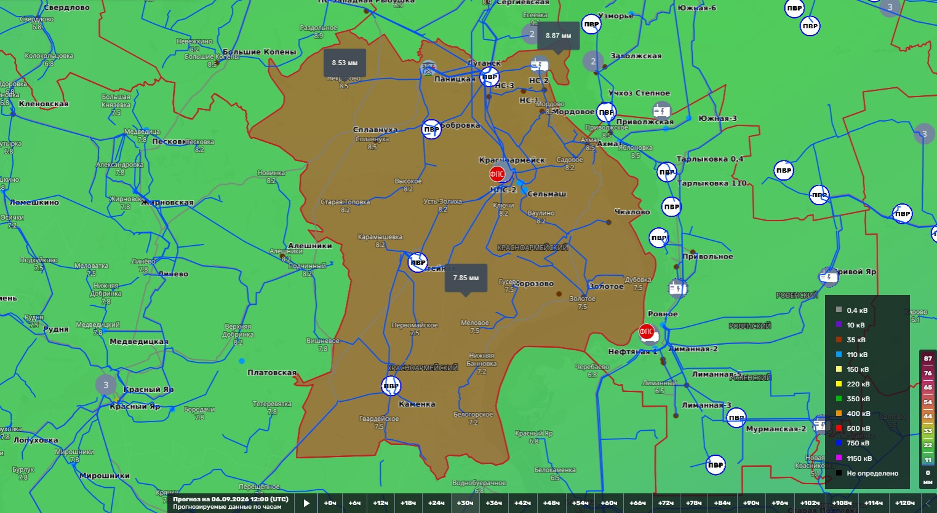







ИНФОРМАЦИОННЫЕ МАТЕРИАЛЫ ПО ОСАДКАМ
НА ТЕРРИТОРИИ
КРАСНОАРМЕЙСКОГО РАЙОНА САРАТОВСКОЙ ОБЛАСТИ (РИСК НАРУШЕНИЯ ЭЛЕКТРОСНАБЖЕНИЯ НА 06.09.2026)
Условные обозначения
20
14
- линии
эл. передач
115 кВт
70%
1502/20
Кол-во
осадков,
мм
26406/40091
17
- количество осадков (УГМС), мм
3
- порывы ветра (УГМС), м/с
- прогноз нарушения ЛЭП (УГМС)
321/19
- протяженность ЛЭП/ТП (шт.)
19/330
- кол-во домов /населения
60%
- износ электроэнергетических систем
Красноармейск
- муниципальное образование
Город
- пожарно-спасательные формирования
- социально-значимый объект и объект с масс. пребыванием
- больница
- пункты временного размещения
-подстанции и ТП/РП
-подстанции 110/10/6 кВ
- РИП
ГУ МЧС России по Саратовской обл.
АРМ №9
14:00 05.09.2026
Исп. Таранова Е.Ю.
тел. 3666-7502

Slide 3
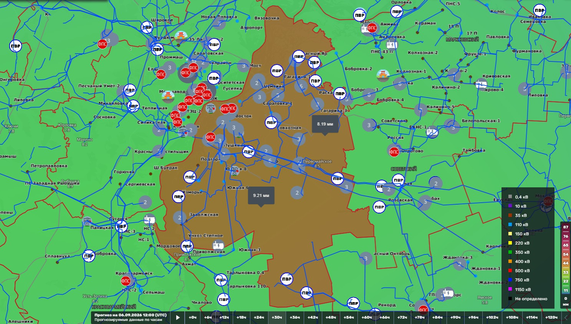
ИНФОРМАЦИОННЫЕ МАТЕРИАЛЫ ПО ОСАДКАМ
НА ТЕРРИТОРИИ
ЭНГЕЛЬССКОГО РАЙОНА САРАТОВСКОЙ ОБЛАСТИ (РИСК НАРУШЕНИЯ ЭЛЕКТРОСНАБЖЕНИЯ НА 06.09.2026)
Условные обозначения
20
14
- линии
эл. передач
115 кВт
70%
7440/1627
Кол-во
осадков,
мм
33069/303937
17
- количество осадков (УГМС), мм
3
- порывы ветра (УГМС), м/с
- прогноз нарушения ЛЭП (УГМС)
321/19
- протяженность ЛЭП/ТП (шт.)
19/330
- кол-во домов /населения
60%
- износ электроэнергетических систем
Энгельс
- муниципальное образование
Город
- пожарно-спасательные формирования
- социально-значимый объект и объект с масс. пребыванием
- больница
- пункты временного размещения
-подстанции и ТП/РП
-подстанции 110/10/6 кВ
- РИП
ГУ МЧС России по Саратовской обл.
АРМ №9
14:00 05.09.2026
Исп. Таранова Е.Ю.
тел. 3666-7502

